Slide 1

C
Politique énergétique et bâtiment
Auteurs : Prof. Damien Ernst et Dr Victor Dachet
Mipim 2026

Slide 2
PARTIE 1
Politique énergétique
2

Slide 3
C
Entre 2000 et 2022, la politique énergétique européenne a été dominée par deux priorités :
la sortie du nucléaire ;
la baisse des émissions de CO₂.
Sa mise en œuvre souvent trop idéologique a eu deux conséquences :
une énergie trop peu abondante et plus coûteuse, fragilisant l’activité industrielle européenne ;
une dépendance plus marquée aux importations.
Ces problèmes ont accru la vulnérabilité de l’Europe face à certains régimes étrangers, qui utilisent l’énergie comme moyen de pression.
Notes:
Il est nécessaire d’être énergétiquement indépendant et d’avoir accès à une énergie abondante et bon marché pour préserver notre industrie.

Slide 4
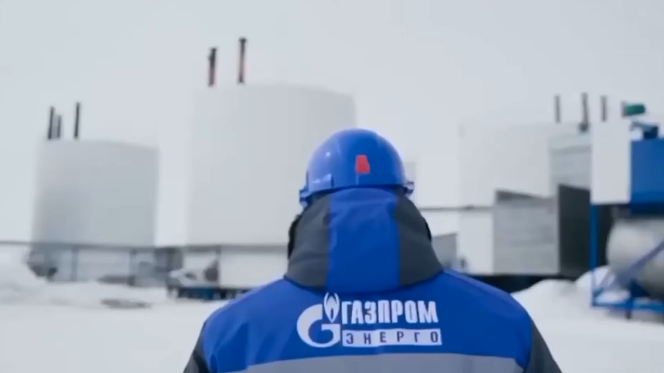
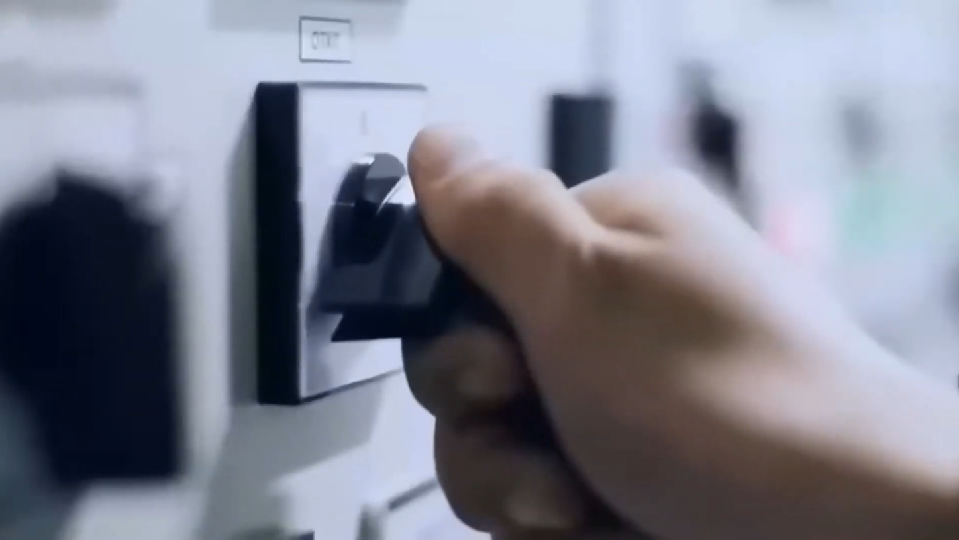
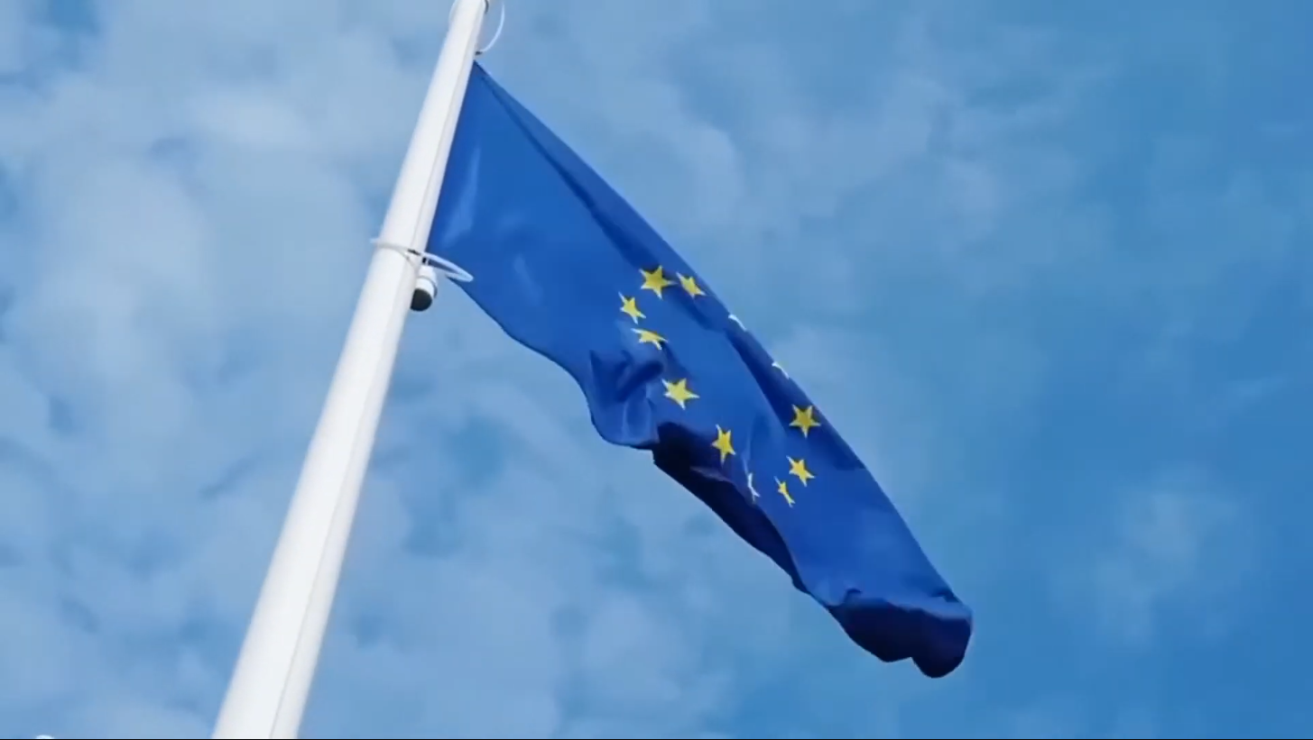
Le choc de 2022
En 2022, la Russie envahit l’Ukraine et utilise parallèlement l’arme du gaz pour éviter une réaction trop forte des Européens. Déjà en 2021, la Russie avait limité sa fourniture de gaz, empêchant l’Europe de remplir ses stocks et lui imposant de passer l’hiver avec des réserves plus faibles qu’à l’habitude.
Cette stratégie qui reposait sur l’usage de la dépendance énergétique comme moyen de pression, était assumée, comme l’illustre certaines communications de Gazprom.
Extraits d’une publicité vidéo du géant gazier russe Gazprom mettant explicitement en scène l’arrêt des livraisons vers l’Europe. Un ouvrier de Gazprom ferme une vanne, puis apparaît le drapeau de l’UE.
4
Notes:
Nouveau slide : en dehors de cette dépense, on a aussi financé le complexe militaro économique
https://www.theguardian.com/world/2022/mar/09/russian-gas-oil-vladimir-putin-war-europe-eu-official?utm_source=chatgpt.com

Slide 5
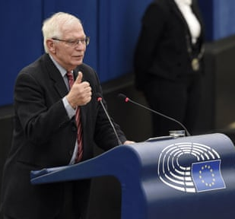
Le financement indirect du complexe militaro-industriel russe
Outre la dépendance énergétique, les achats massifs de gaz et de pétrole russes ont financé le complexe militaro-industriel du pays.
Ces flux financiers ont renforcé Moscou et ont contribué à la conviction que l’Europe ne réagirait que faiblement en cas d’agression, ce qui s’est confirmé au début du conflit.
« Vladimir Poutine est capable de financer sa machine de guerre grâce aux paiements de l’UE pour le gaz et le pétrole russes. »
Josep Borrell, 2022.
5
Notes:
https://www.theguardian.com/world/2022/mar/09/russian-gas-oil-vladimir-putin-war-europe-eu-official?utm_source=chatgpt.com

Slide 6
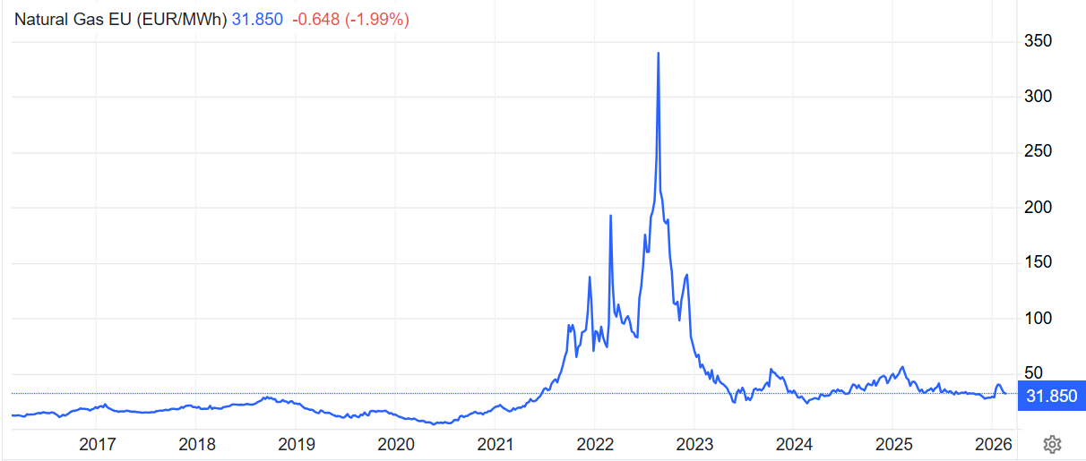
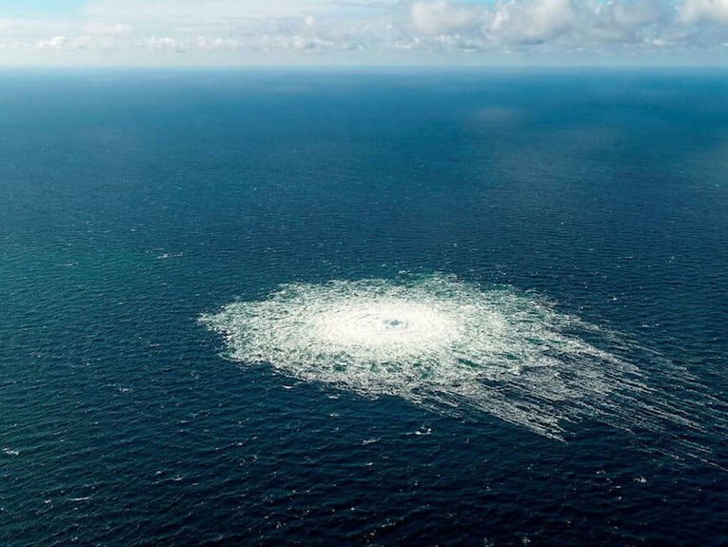
Toute l'Europe en a payé le prix
La crise a fait exploser les prix du gaz, menaçant une large partie de l’industrie européenne et fragilisant de nombreux ménages.
Le sabotage des gazoducs Nord Stream, le 26 septembre 2022, a marqué un tournant supplémentaire.
Les enquêtes convergent vers l’hypothèse d’une opération ukrainienne, potentiellement menée avec l’accord des États-Unis, afin d’éviter que certains pays européens ne cherchent encore à préserver des relations énergétiques privilégiées avec la Russie.
Évolution du prix du gaz sur le Dutch TTF, la référence du marché européen.
Fuite de gaz sur Nord Stream 2. Le prix du gaz remonte à 186 €/MWh.
26/09/22
6
Notes:
afin d’éviter que certains pays européens ne cherchent encore à préserver des relations énergétiques privilégiées avec la Russie

Slide 7

D'une dépendance à une autre
La diminution des livraisons russes a été compensée par une hausse des importations de gaz naturel liquéfié (GNL) en provenance des États-Unis, qui sont devenus le premier fournisseur de l’Europe.
Évolution des importations trimestrielles de gaz de l’Europe depuis la Russie et les États-Unis (en TWh).
7
Notes:
En cumulé, rajouter une troisième ligne
Dangereux
[1] Acronyme de gaz naturel liquéfié. Il s’agit de gaz refroidi à –162 °C pour être transporté sous forme liquide principalement par navires méthaniers.

Slide 8
L’efficacité de la Realpolitik américaine en matière d’énergie
En seulement 10 ans, les États-Unis sont passés du statut d’importateur net à celui de premier exportateur mondial de GNL, grâce à l’essor rapide de leur filière de gaz de schiste et au développement accéléré de capacités de liquéfaction.¹
Évolution des importations et des exportations de gaz des États-Unis (en TWh).
¹ Plusieurs terminaux initialement construits pour importer du GNL aux États-Unis ont été convertis en terminaux d’exportation au cours des années 2010.
8
Notes:
Ajouter la courbe des imports et exports qui s’inversent pour les USA.

Slide 9

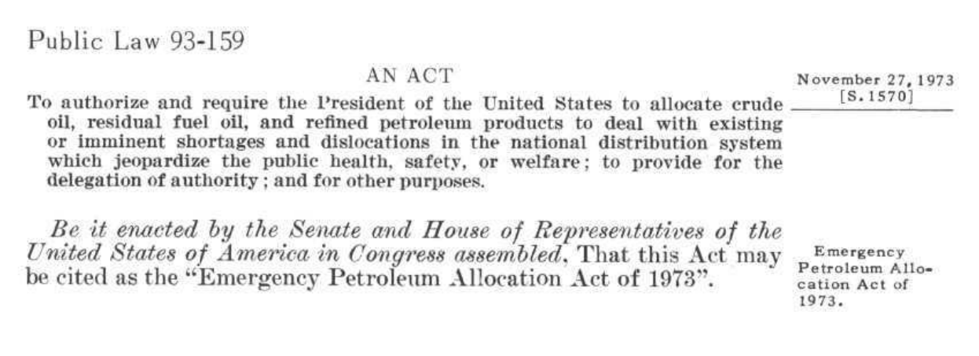
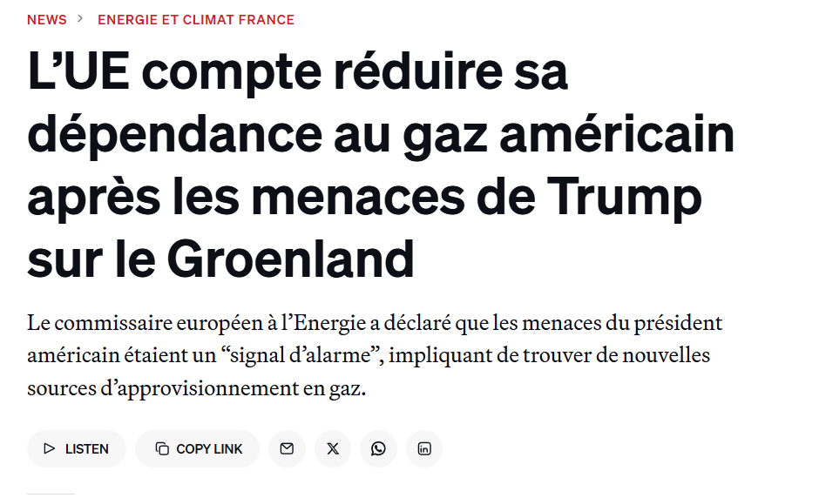
Cette nouvelle dépendance est dangereuse pour deux raisons
1
Les États-Unis pourraient utiliser l’arme du gaz contre nous.
2
Lors de l’embargo pétrolier de 1973, les États-Unis ont priorisé leur marché intérieur et restreint leurs exportations.
En 1973, Washington a adopté l’Emergency Petroleum Allocation Act. Cette loi donnait au gouvernement fédéral des pouvoirs étendus pour réguler le marché pétrolier intérieur, tandis que les exportations de produits pétroliers étaient soumises à un système de licences accordées par le Congrès
9
Notes:
https://www.congress.gov/93/statute/STATUTE-87/STATUTE-87-Pg627-2.pdf

Slide 10
Un rapport de trois entre les prix du gaz en Europe et aux États-Unis
Le 4 mars 2026, le prix du gaz s’établissait à environ 9 €/MWh sur le Henry Hub (États-Unis) contre 55 €/MWh sur le Dutch TTF (Europe). Depuis janvier 2023, les prix moyens se situent autour de 15 €/MWh aux États-Unis et de 35 €/MWh en Europe.
Pour l’Europe, cet écart de prix constitue une menace existentielle pour la compétitivité de plusieurs secteurs industriels, en particulier l’industrie chimique.
Évolution du prix du gaz sur les marchés Henry hub et Dutch TTF (en €/MWh).
10
Notes:
Avnt l’invasion en Ukraine,
Puis aussi moyenne depuis la crise

Slide 11
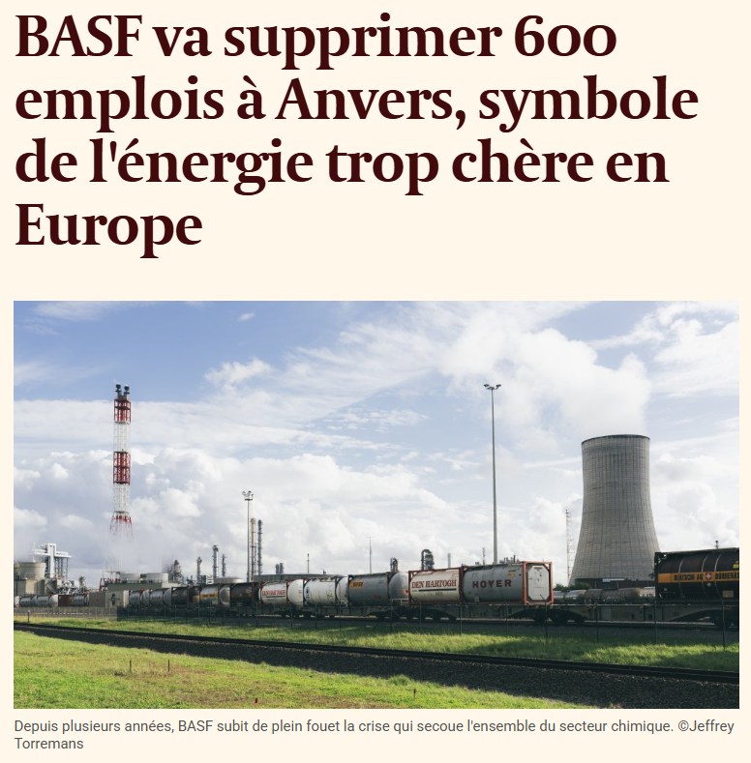
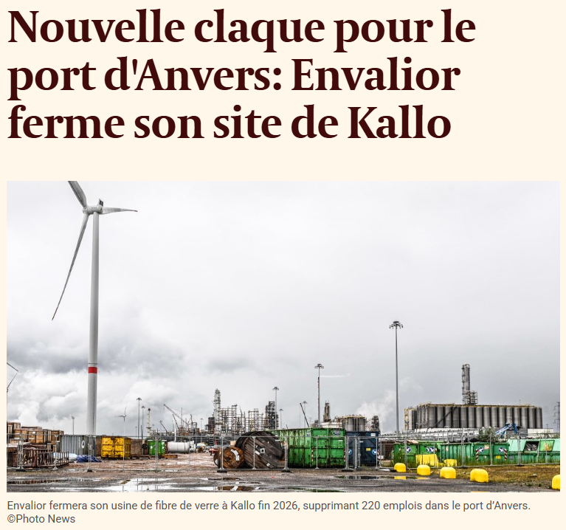
Deux exemples qui illustrent cette menace existentielle en Belgique
BASF a confirmé son intention de supprimer 600 postes dans son usine d'Anvers d'ici à 2028. La filière est sous pression en raison de l'énergie trop chère.
Envalior s'apprête à fermer son usine de fibre de verre à Kallo d'ici la fin de l'année, entraînant la suppression de 220 emplois supplémentaires dans le port d'Anvers.
L’Echo
L’Echo
11

Slide 12
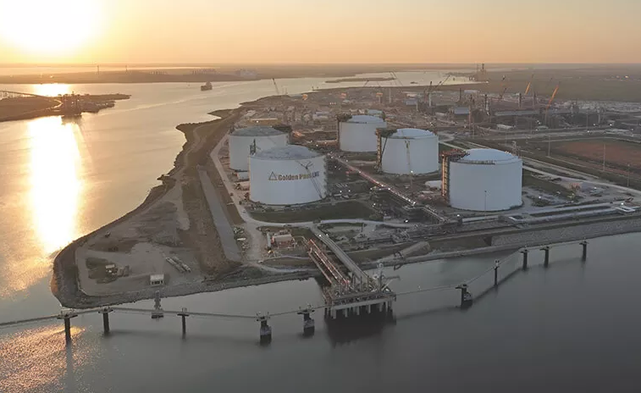
Tout de même un peu d’espoir pour l’Europe
Malgré la volatilité actuelle, les prix du GNL devraient fortement baisser dans les prochaines années. Une vague de nouveaux terminaux de liquéfaction va arriver sur le marché et augmenter massivement l’offre mondiale.¹
Projet GNL | Pays | Capacité (Mt/an) | Énergie (TWh/an)
Golden Pass LNG | USA | 20 | ≈ 270
Plaquemines LNG | USA | 13 | ≈ 170
North Field East & South | Qatar | 48 | ≈ 620
LNG Canada (phase 1) | Canada | 14 | ≈ 180
Coral South + Rovuma | Mozambique | 20 | ≈ 260
Golden Pass LNG Export Project.
Ces quelques projets en construction représentent déjà près de 1 500 TWh/an de capacité supplémentaire. À titre de comparaison, la Belgique consomme environ 180 TWh/an de gaz, et avant 2022, l’Europe importait en moyenne 160 TWh/an de gaz russe via les gazoducs.
¹ Cette projection suppose que la situation géopolitique au Moyen-Orient ne se détériore pas davantage et qu’un certain apaisement revienne dans la région.
12
Notes:
Liste des projets actuelles avec capacités en TWh, surtout aux états-Unis
https://www.energymarketprice.com/home/fr/news/1176394

Slide 13
Un autre espoir : les clean-techs deviennent des cheap-techs
Les clean-techs désignent l’ensemble des technologies, solutions énergétqiues et procédés industriels conçus pour produire, stocker et transporter de l’énergie avec un niveau très faible d’émissions carbone.
Depuis quelques années, l’industrialisation à grande échelle des cleantechs, en particulier en Chine, les a rendues bon marché, voire compétitives face aux technologies fossiles conventionnelles.
Évolution du prix moyen des modules photovoltaïques de 2005 à 2024 (en €/Wc).
13
Notes:
0,86 Euro
3 mars, 14:59 UTC · Source : Morningstar · Clause de non-responsabilité

Slide 14
Exemple 1 : les panneaux photovoltaïques (PV)
La Chine a obtenu l’effondrement des prix du PV grâce à trois leviers :
une excellence technologique ;
une capacité d’industrialisation massive ;
une concurrence très forte sur son marché intérieur.
Les prix mondiaux des modules PV mainstream ont chuté jusqu’à 0,10 €/Wc.
Classe de module | Prix mondiaux des modules PV (€/Wc)
 | Octobre 2016 | Octobre 2025
Haute efficacité | 0.60 | 0.12 (-400%)
Standard | 0.46 | 0.10 (-360%)
Low cost | 0.34 | 0.05 (-580%)
À elle seule, la Chine a produit plus de 650 GWc de PV en 2024, soit l’équivalent de près d’un tiers de la capacité PV installée dans le monde (2,2 TWc en 2024).
14

Slide 15
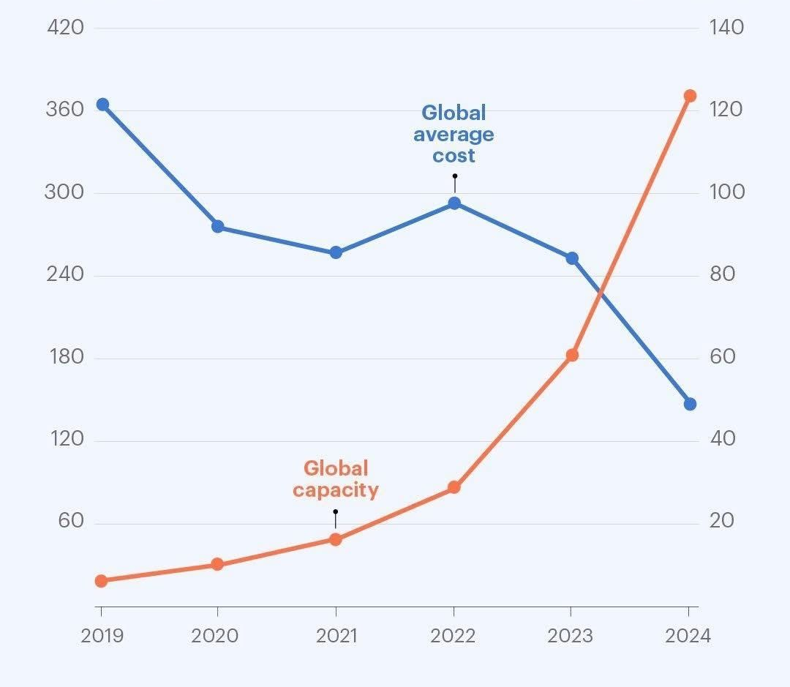
Exemple 2 : les batteries (1/2)
Évolution du coût d’installation (en $/kWh - axe de gauche) et capacité ( en GW - axe de droite) des batteries à l’échelle des réseaux électriques.
La Chine domine également au niveau de la fabrication de batteries. CATL, BYD, CAL et d’autres acteurs produisent à très grande échelle des packs destinés aussi bien aux véhicules électriques (VE) qu’au stockage stationnaire.
En 2024, le prix moyen mondial d’un pack batterie avoisinait 140 $/kWh.
Les fabricants chinois étaient parvenus à chuter sous la barre des 100 $/kWh dès la fin de l’année.
15

Slide 16
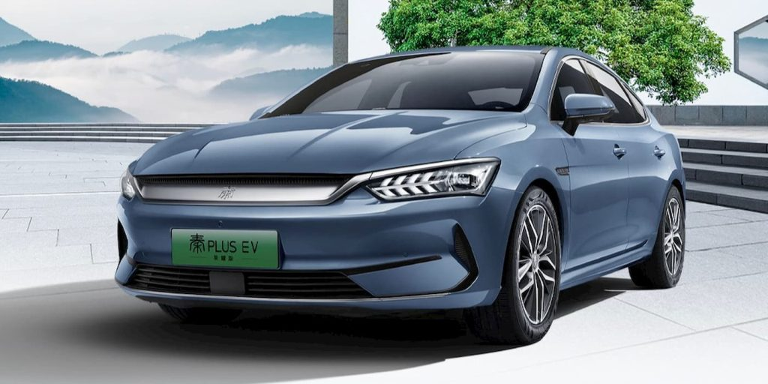
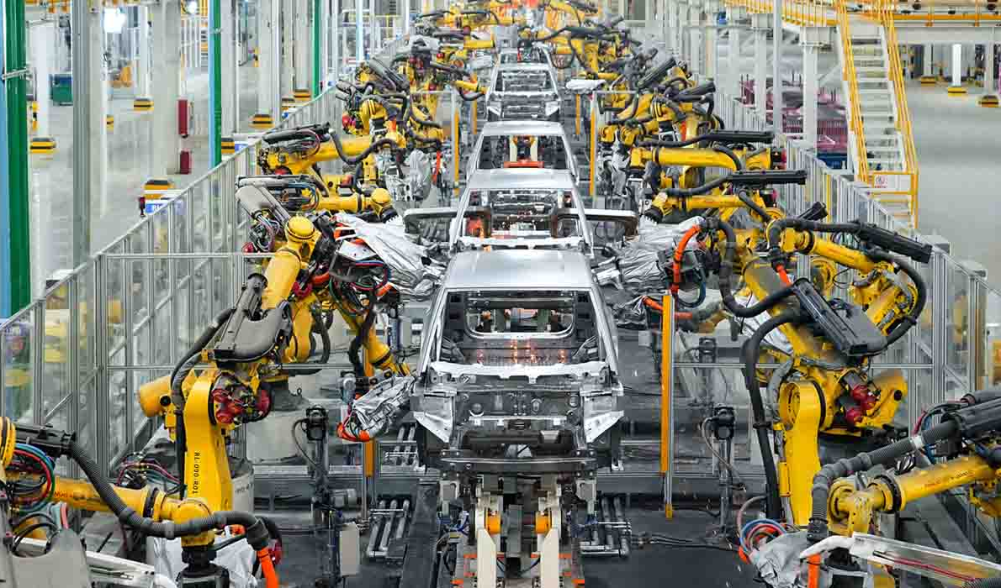
Exemple 2 : les batteries (2/2)
La baisse du prix des batteries rend notamment les VE plus abordables.
En 2024, le VE Qin Plus de BYD, avec 500 km d’autonomie, était vendu autour de 15 000 €. À titre de comparaison, en 2015, un VE avec 300 km d’autonomie coûtait au minimum 30 000 €.
VE Qin Plus de BYD.
Chez BYD, un nouveau VE sort des lignes de production toutes les 51 secondes.
16
Notes:
dir

Slide 17
Faisons un petit calcul
Réalisons ensemble à quel point la combinaison PV + batteries peut être économiquement intéressante, en particulier dans les régions proches de l’équateur.
Prenons une centrale solaire de 1 MWc équipée d’un système de batteries. Supposons :
un facteur de charge égal à 25 % ;
un profil de production identique chaque jour ;
une batterie capable de stocker la moitié de la production quotidienne pour assurer une fourniture constante ;
un coût de 0,10 €/Wc pour le PV et de 100 €/kWh pour le système de batteries.
17
Notes:
Une étude récente publiée dans Nature Communications indique que le solaire photovoltaïque deviendra la source d’électricité la moins coûteuse dans la majorité des régions du monde.
GRAS en titre

Slide 18
La production journalière de la centrale PV est de :
1 MW × 0,25 × 24 h = 6 MWh/jour.
Selon l’hypothèse (c), il faut donc une batterie de 3 MWh.
Le coût total d’investissement (CAPEX) pour le système PV + batterie est alors de :
(0,10 × 1 000 000) + (100 × 3 × 1,000) = 400,000 €.
Sur 20 ans, la production totale est de :
1 MW × 8 760 h × 20 ans × 0,25 = 43 800 MWh (en supposant aucune perte dans la batterie).
Le coût moyen d’investissement-revient est donc : 400 000 / 43 800 ≈ 9 €/MWh
Un CAPEX de 9 €/MWh pour une installation PV + batterie dans une zone très ensoleillée est extrêmement compétitif par rapport aux prix de l’énergie observés sur les marchés.
Énergie | Prix | Source | Date
Gaz naturel (Dutch TTF) | 55 €/MWh | ICE Endex | 04/03/2026
Gaz naturel (Henry Hub) | 9 €/MWh | business insider | 04/03/2026
Pétrole brut (US Brent) | 33 €/MWh | oilprice | 08/12/2025
Électricité (CAL-26) | 76 €/MWh | elexys | 08/12/2025
18

Slide 19
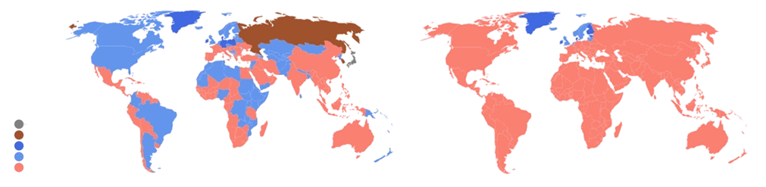
Le PV dominera bientôt la production mondiale d’électricité
Une étude récente publiée dans Nature Communications¹ conclut que le PV devrait devenir la source d’électricité la moins coûteuse dans la majorité des régions du monde et ce, même lorsque le stockage par batteries est intégré au coût du système.
Cheapest energy in 2023
Cheapest energy in 2027
Coal
Nuclear
Offshore wind
Onshore wind
Solar
¹ Référence du papier : Nijsse, F.J.M.M., Mercure, JF., Ameli, N. et al. (2023). The Momentum of the Solar Energy Transition. Nature Communications,14, 6542.
19
Notes:
Référence

Slide 20
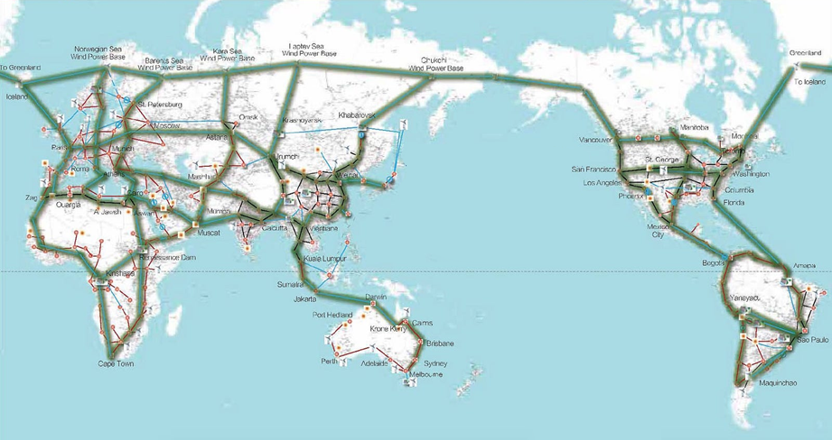
Un réseau électrique pour relier toutes les régions du monde
On pourrait imaginer acheminer cette électricité bon marché vers les grands centres de consommation, comme l’Europe, grâce à de longues liaisons électriques terrestres et sous-marines.
Structure d’un Global Grid proposé par la State Grid Corporation of China (SGCC)
Cette idée d’un réseau électrique mondial reliant producteurs et consommateurs d’électricité à travers les continents a été introduite en 2013 par Spyros Chatzivasileiadis, Damien Ernst et Göran Andersson sous le nom de Global Grid.¹
¹ Référence du papier : Chatzivasileiadis, S., Ernst, D., & Andersson, G. (2013). The global grid. Renewable Energy, 57, 372-383.
20

Slide 21

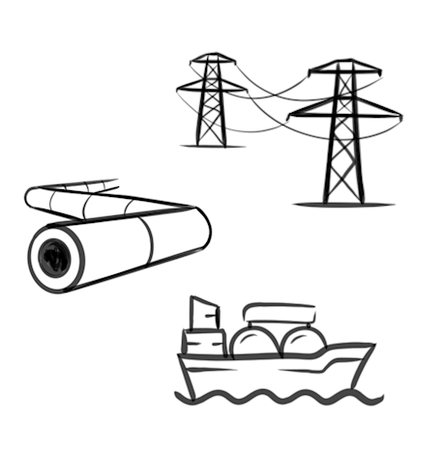

Une alternative déjà en plein essor
On peut également rapatrier l’énergie solaire bon marché vers l’Europe sous forme de molécules facilement stockables et transportables sur de longues distances qui sont appelées e-fuels.
Ces derniers sont produits directement dans les régions du monde qui disposent de ressources renouvelables d’une abondance et d’une qualité exceptionnelles. On les appelle des Centres d’Énergie Renouvelable Distants (CERD). Ils peuvent directement remplacer les hydrocarbures fossiles car ils possèdent les mêmes propriétés physico-chimiques.
Vecteurs énergétiques/e-fuels produits dans le CERD
Réseaux et moyens de transport
Secteurs consommateurs finaux
des vecteurs énergétiques/e-fuels
réseau électrique
H₂
NH₃
aviation
électricité
sidérurgie
Matière première chimique
pipeline
CH₄
CH₃OH
méthanier
raffinage
carburants
engrais
Image issue de la présentation Dachet, V., Ernst, D., & Techy, T. (2025). Les 10 centres d'énergie renouvelable distants les plus prometteurs. ULiège.
21
Notes:
Ajouter les trois figures de 10 hubs dans ce slide pour décrire le hub

Slide 22
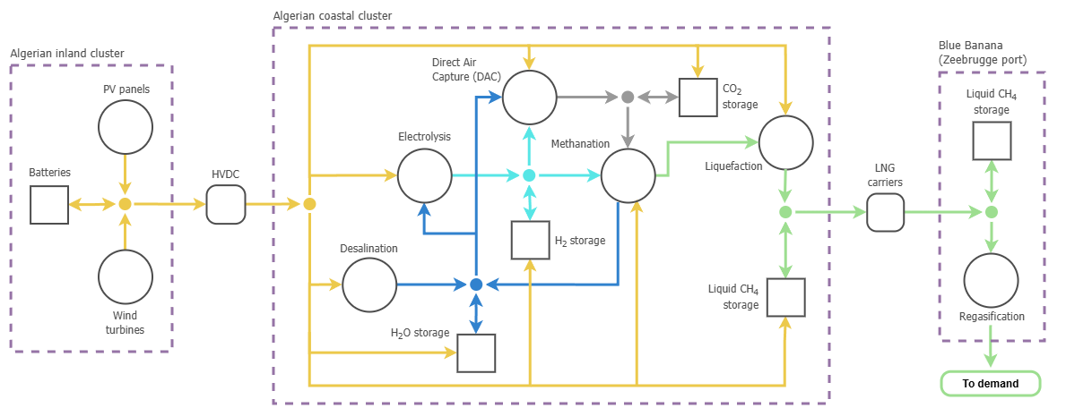
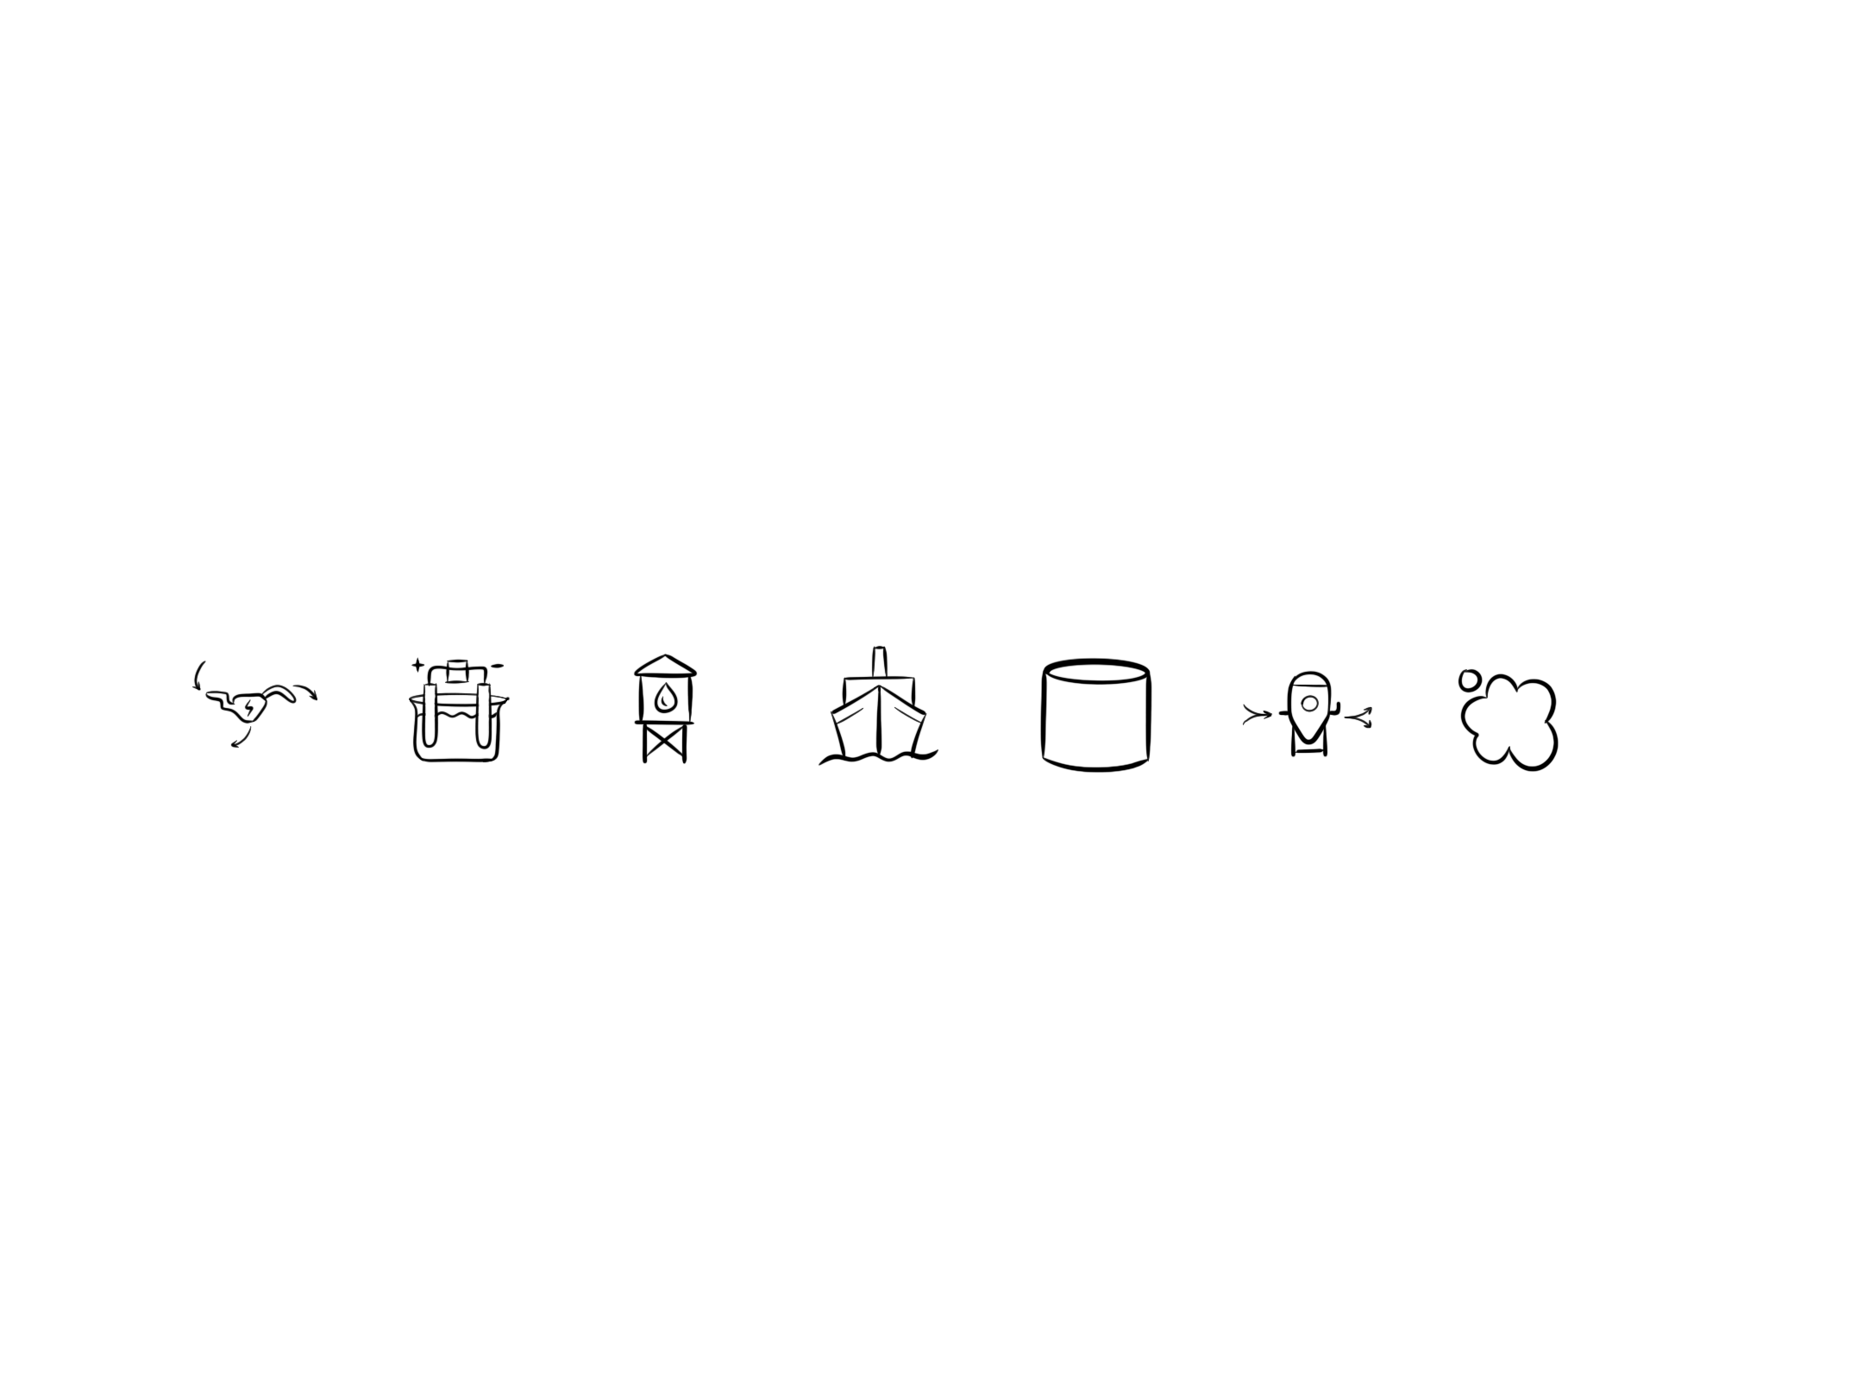
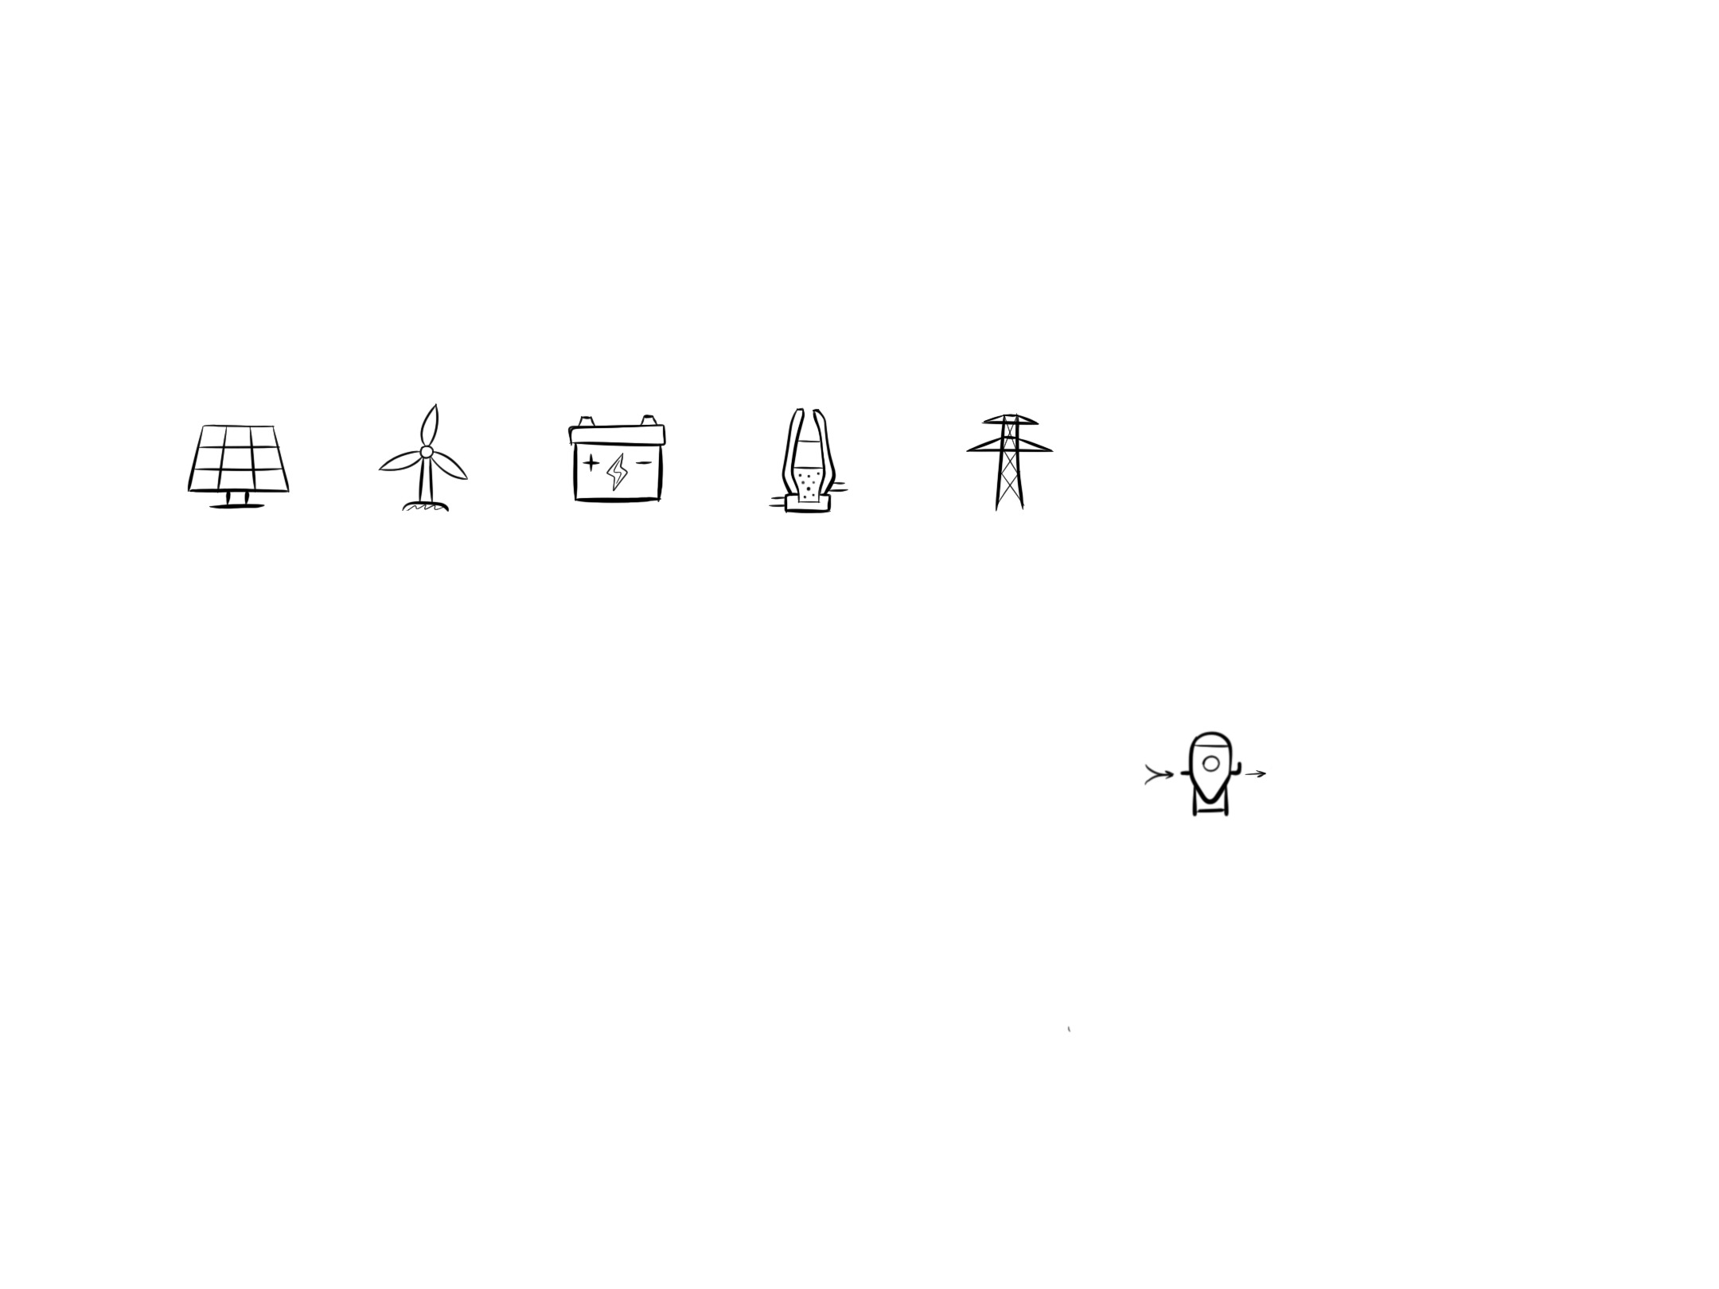
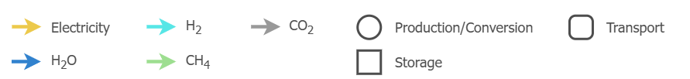
Schéma de production d’e-méthane à partir de clean-tech dans un CERD
L’énergie solaire et éolienne est captée dans le désert algérien, puis transportée vers la côte au moyen d’une ligne HVDC. Elle y est convertie en e-méthane, avant d’être expédiée par bateau vers la Belgique pour y être consommée.
CO₂
CO₂
CH₄
H₂
CH₄
H₂O
22

Slide 23
PARTIE 2
Le bâtiment dans ce nouveau contexte énergétique
23
Notes:
Qu’est-ce qu’on fait pour le batiment sur base de ces éléments

Slide 24
C
Les politiques énergétiques influencent directement les choix à faire lors de la conception ou de la rénovation d’un bâtiment.
Nous allons discuter de trois points importants dans le contexte énergétique actuel :
Point 1 – Le choix du type de chauffage
Point 2 – L’intégration du PV sur le toit
Point 3 – La saturation du réseau électrique
Notes:
Il est nécessaire d’être énergétiquement indépendant et d’avoir accès à une énergie abondante et bon marché pour préserver notre industrie.

Slide 25
Point 1 – Le choix du type de chauffage (1/2)
Un bâtiment est conçu pour durer plusieurs décennies, parfois près d’un siècle.
Les choix réalisés lors de la conception ou de la rénovation, notamment concernant le chauffage, doivent donc s’inscrire dans une vision à long terme.
Aujourd’hui, la tendance va clairement vers le chauffage électrique, en particulier via les pompes à chaleur.
Mais il reste possible que, dans les prochaines années, des molécules riches en énergie issues des CERD deviennent disponibles à faible coût.
25

Slide 26
Point 1 – Le choix du type de chauffage (2/2)
Une question raisonnable peut se poser :
Est-ce que les derniers moyens de chauffage non électrifiés pourraient être décarbonés à l’aide des e-fuels dans les années à venir?
26
Notes:
Est-ce que les derniers moyens de chauffage non électrifiés dans les années à venir pourraient être décarbonés à l’aide des e-fuels ?

Slide 27
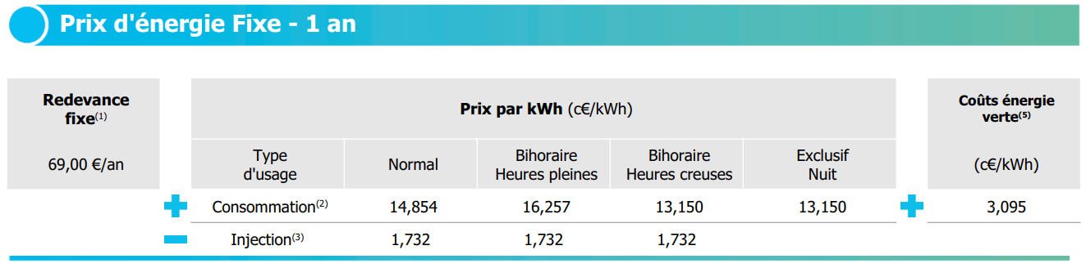
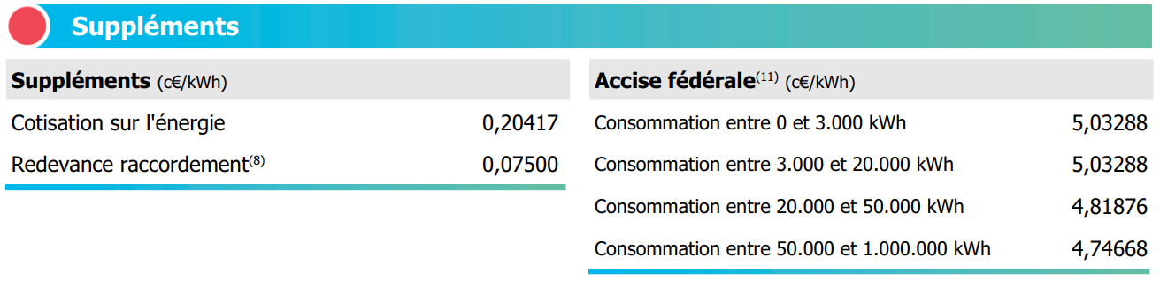
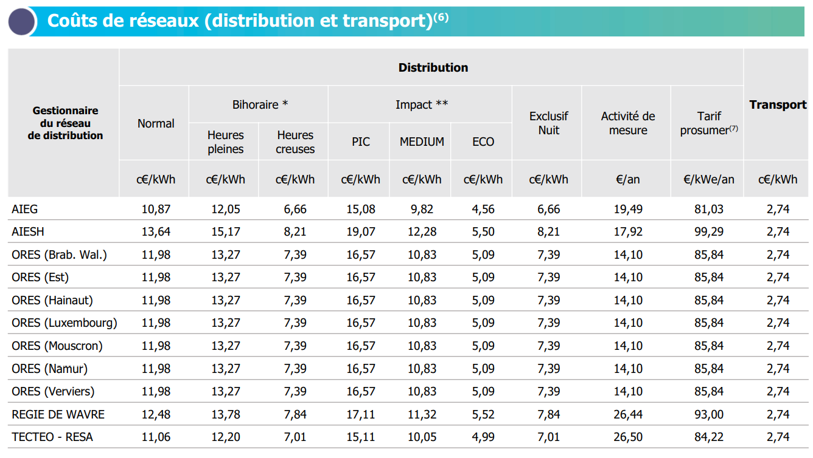
Point 2 – Le choix du PV sur le toit (1/2)
En Belgique, les coûts d’installation du photovoltaïque ont fortement diminué. Le coût de l’électricité produite par une installation PV est désormais inférieur à celui de l’électricité achetée sur le réseau.
Prix de l’électricité du réseau :
En utilisant les tarifs Engie de février 2026 pour un contrat mono-horaire à prix fixe en Wallonie (gestionnaire RESA), le coût variable de l’électricité achetée sur le réseau est d’environ 0,32 €/kWh, soit 320 €/MWh.
27
Notes:
Merge avec slide suivant

Slide 28
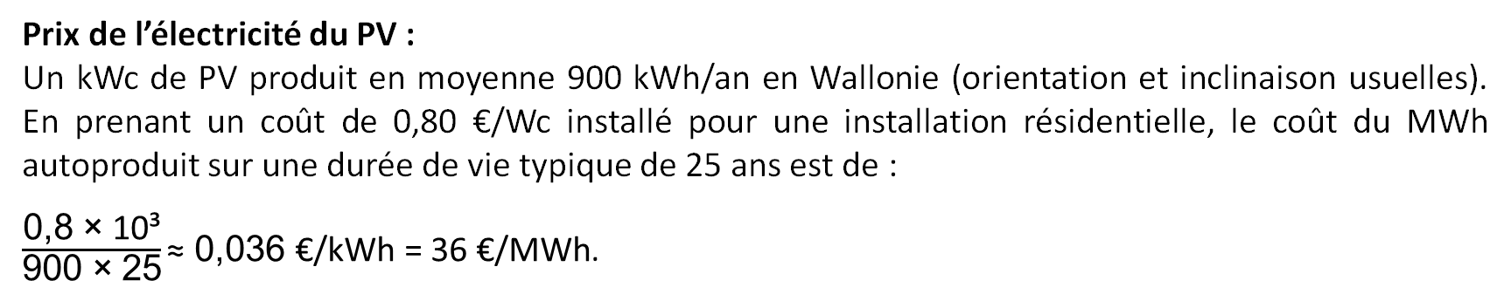
Point 2 – Le choix du PV sur le toit (2/2)
Prix de l’électricité du PV :
Un kWc de PV produit en moyenne 900 kWh/an en Wallonie (orientation et inclinaison usuelles). En prenant un coût de 0,80 €/Wc installé pour une installation résidentielle, le coût du MWh autoproduit sur une durée de vie typique de 25 ans est de :
$\frac{\text{0,8} \text{×}\text{ 10³}}{\text{900} \text{×} \text{25}}\text{≈} \text{0,036} \text{€/}\text{kWh} \text{=} \text{36}\text{ €/}\text{MWh}$.
L’électricité du PV coûte donc environ dix fois moins cher que l’électricité du réseau. Dès que l’autoconsommation est élevée, le photovoltaïque est un “no-brainer”.
Et même lorsque ce taux d’autoconsommation est limité, il existe toujours la possibilité de l’augmenter en ajoutant des batteries.
28
Notes:
.

Slide 29
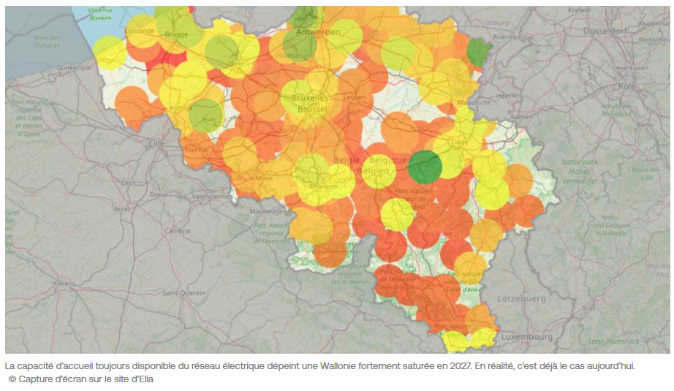
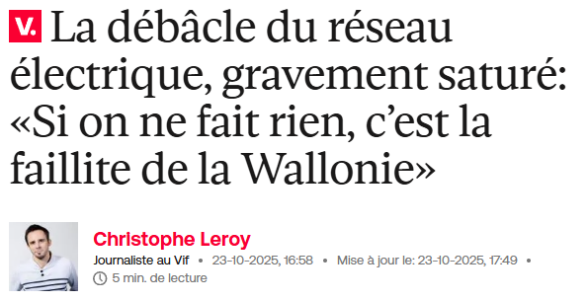
Point 3 – La saturation du réseau électrique
Le réseau électrique belge est aujourd’hui saturé à de nombreux endroits, ce qui empêche la connexion de nouvelles charges. Cette saturation apparaît alors que la demande augmente fortement avec l’électrification et l’arrivée de nouveaux usages.
Le Vif
29
Notes:
https://www.levif.be/belgique/politique/regions/wallonie/la-debacle-du-reseau-electrique-sature-si-on-ne-fait-rien-cest-la-faillite-de-la-wallonie/

Slide 30

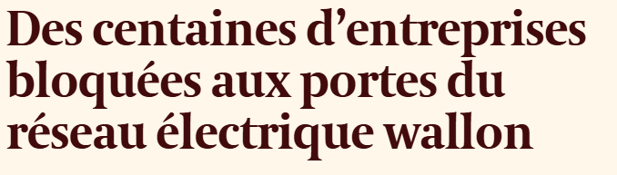

Exemples alarmants pour l'économie belge
Aujourd’hui déjà, des projets, dont certains déjà finalisés ou presque (logements, parcs d’activités, services, etc.) ne peuvent pas être raccordés avant plusieurs années, parfois 5 à 10 ans !
À Libin, le projet de construction d’un nouvel hôtel Van der Valk à côté de l’Euro Space Center) ne peut pas être raccordé au réseau malgré l’obtention du permis d’urbanisme et la préparation du chantier.
Des demandes liées à des projets d’électrification industrielle, de batteries ou de stations de recharge rapide s’accumulent en file d’attente.
Même des initiatives moins énergivores, comme l’installation de PV par une PME ou l’extension d’un zoning, se retrouvent également bloquées.
tvLux
L’Echo
30
Notes:
https://www.lecho.be/entreprises/energie/des-centaines-d-entreprises-bloquees-aux-portes-du-reseau-electrique-wallon/10639761.html
https://www.tvlux.be/actu/info/economie/libin-le-futur-hotel-van-der-valk-impossible-a-alimenter-en-electricite_49765

Slide 31
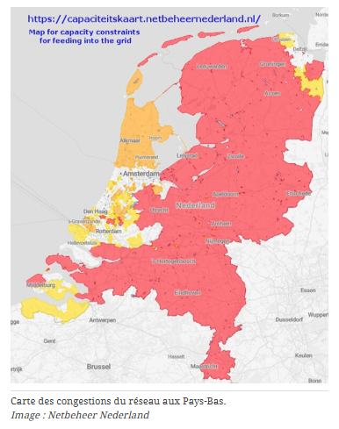
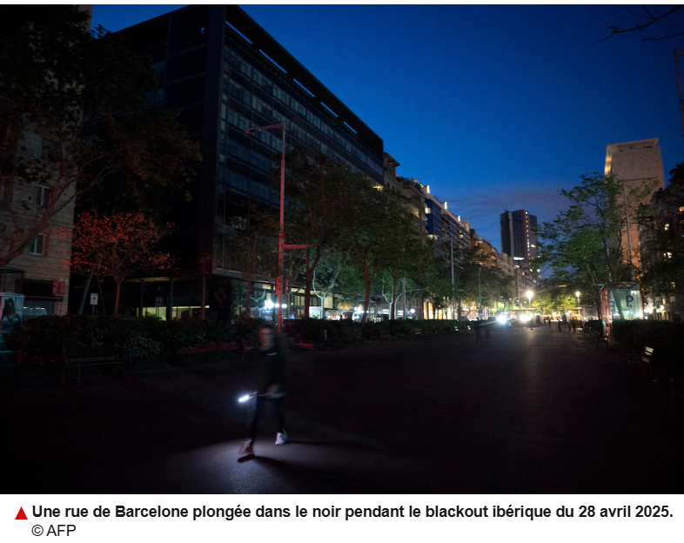
Ces problèmes se rencontrent partout en Europe
En Espagne, le réseau a des difficultés pour absorber toute l’énergie produite localement.
Le 28 avril 2025, cela a mené a un black out de plusieurs heures qui a affecté des services essentiels.
Aux Pays-Bas, près de 12 000 entreprises sont en attente de raccordements.
31
Notes:
https://www.pv-magazine.fr/2025/05/14/serie-flexibilites-en-europe-la-congestion-du-reseau-bride-deja-le-solaire/

Slide 32
Que faire si vous n’avez pas assez de capacité de connexion ?
Lorsque le réseau est saturé et que le gestionnaire du réseau de distribution (GRD) refuse une augmentation de puissance, la seule solution est de réduire votre dépendance au réseau grâce à des éléments de stockage et de production locaux, comme :
Groupe électrogène (gaz) : Sur base d’un contrat Engie pour un profil résidentiel (février 2026, zone RESA) : 106 €/MWh gaz. Avec un rendement typique de 30 %, le coût du MWh électrique tourne autour de 350 €/MWh. Pour des consommateurs de grande taille, ce prix est généralement plus faible.
Moins cher que le réseau (410 €/MWh) ;
Apporte de la puissance pilotable et du backup.
Photovoltaïque : Comme montré précédemment : coût du MWh autoproduit ≈ 36 €/MWh.
Coût énergétique très bas ;
Non pilotable ;
Ne produit pas forcément lorsque le réseau est le plus contraint.
Batterie : Elle n’est pas nécessairement très coûteuse. Lorsque les congestions ne durent que quelques heures, une batterie suffit souvent pour rester dans les limites imposées par le GRD.
De plus, la batterie peut augmenter l’autoconsommation en stockant les excédents du PV.
32

Slide 33
Ces éléments doivent être pilotés par un EMS
L’Energy Management System (EMS) est une couche logicielle qui surveille en temps réel (i) l’état du bâtiment, (ii) les contraintes du réseau, et (iii) l’évolution des prix de l’électricité sur les marchés.
Par exemple, l’EMS décide automatiquement :
quand charger ou décharger la batterie ;
quand activer le groupe électrogène ;
quand moduler la puissance du PV.
Objectif de l’EMS :
Alimenter la charge au coût minimal, tout en respectant les contraintes techniques, en particulier la limite de puissance imposée par le GRD.
33
Notes:
Mettrer l’image de l’EMS plus tard

Slide 34
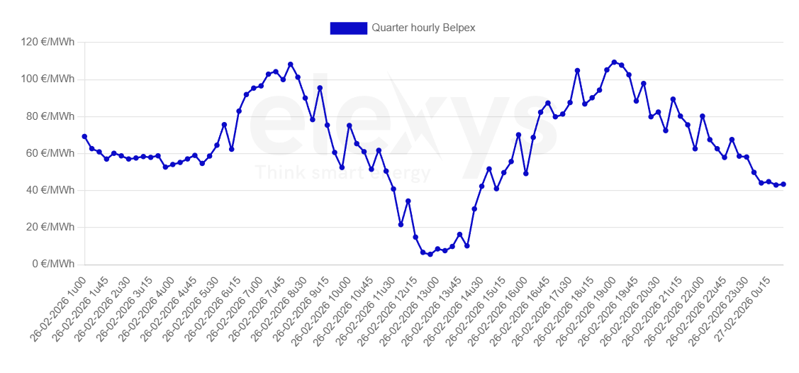
Deux éléments de complexité liés au pilotage en temps réel par l’EMS pour minimiser la facture d’électricité (1/2)
1
Des marchés de l’électricité permettant d’échanger l’électricité avec une granularité quart-horaire.
34

Slide 35


Deux éléments de complexité liés au pilotage en temps réel
par l’EMS pour minimiser la facture d’électricité (2/2)
2
La puissance allouée par le GRD pourra évoluer dynamiquement au cours du temps, et des marchés locaux de flexibilité vont émerger.
Le 18/12/2025, le Parlement wallon a adopté le décret sur la flexibilité en prélèvement, porté par la Ministre de l'Énergie Cécile Neven. Cette mesure permet aux GRD de proposer des contrats de raccordement flexibles.
35
Notes:
Fonctionnement en 3 étapes :
Le GRD détecte un risque de congestion et envoie une consigne de modulation aux utilisateurs connectés.
L’utilisateur peut suivre la consigne via ses propres actifs ou trouver une solution via la plateforme de flexibilité.
Les utilisateurs qui apportent une solution sont rémunérés car ils contribuent à éviter une surcharge locale du réseau.

Slide 36
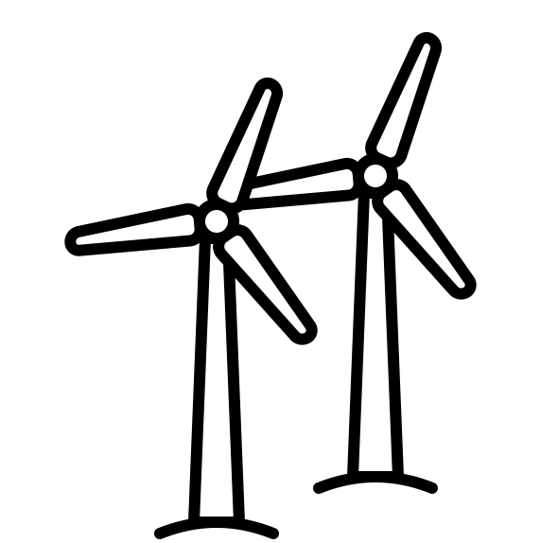

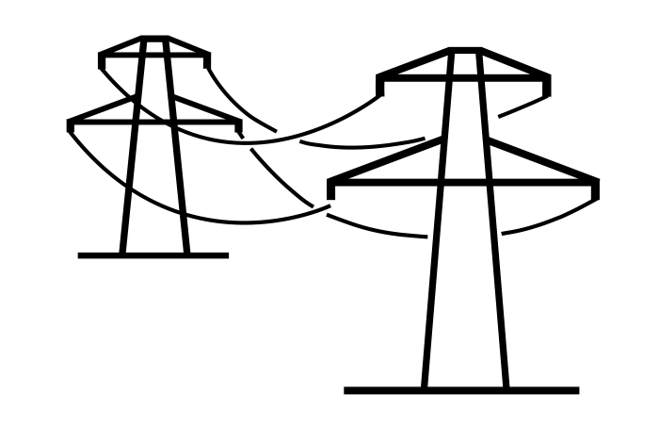
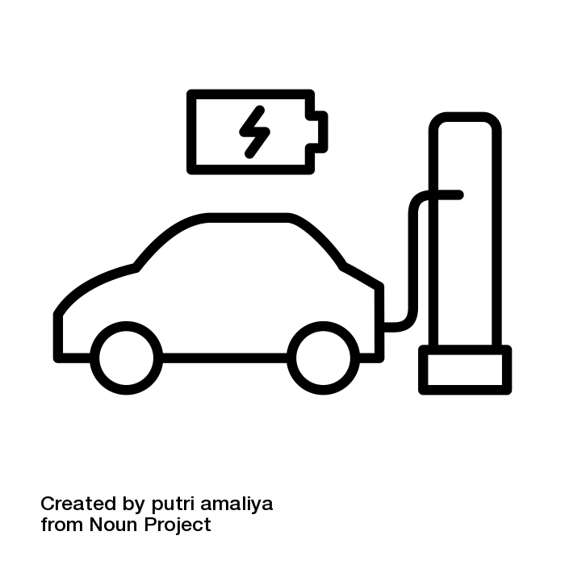
Exemple d’application d’un marché local de flexibilité¹
Problème de congestion
Résolution du problème de congestion
Congestion
Capacité maximale du transfo = 4,5 MW
6 MW
5,5 MW
6 MW
4,5 MW
Transfo MT/HT
Transfo MT/HT
Parc éolien
0,5 MW
Réseau de transmission
Parc éolien
1,5 MW
Réseau de transmission
Parking EVs
Parking EVs
Un parc éolien produit trop d’électricité, ce qui cause une congestion sur le transformateur MT/HT. Le GRD demande au propriétaire du parc de réduire la production de ses éoliennes de 1 MW.
Celui-ci consulte la plateforme du marché local de flexibilité et découvre sur cette dernière qu’un parking EV peut consommer 1 MW supplémentaire. Il décide d’acheter ce service pour éviter la réduction de production de son parc éolien.
¹ Plus d’informations : Buisseret, T., Vangulick, D., Ernst, D., Bahmanyar, A., Duchesne, L., Georges, E., & Avramidis, I.-I. (June 2025). SCOPE project: An innovative market-based solution to deal with injection congestion [Paper presentation]. 28th Conference and Exhibition on Electricity Distribution (CIRED 2025), Geneva, Switzerland.
36

Slide 37

Synthèse de la gestion de l’EMS
Stockage local
(e.g. batteries)
Marchés de
l’électricité
EMS
Production locale
(e.g. générateurs, PV)
Marchés de
flexibilité locaux
Demande locale
(e.g. charges électriques)
37
Notes:
Informations locales.

Slide 38
PARTIE 3
Les nouvelles ruptures
38

Slide 39
C
Le monde technologique évolue très rapidement. Certains choix réalisés aujourd’hui dans le bâtiment pourraient devenir obsolètes demain.
Nous présentons trois ruptures technologiques susceptibles de remettre en cause certains investissements actuels. Des infrastructures considérées aujourd’hui comme sûres pourraient perdre rapidement de leur valeur et devenir des stranded assets, avec un vrai risque de pertes financières.

Slide 40
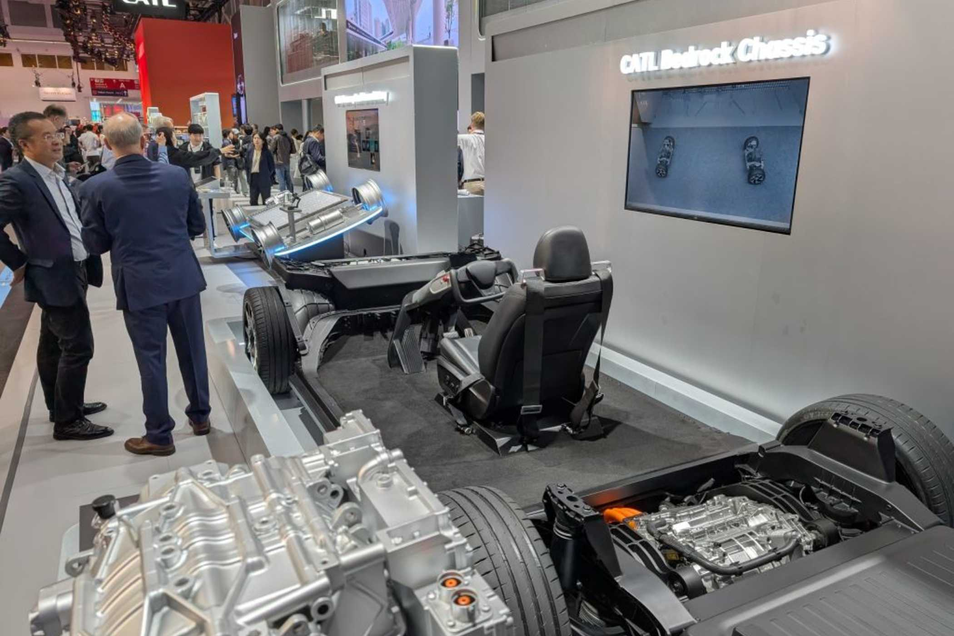
Rupture 1 : Obsolescence des bornes de recharge lente
De nouvelles générations de véhicules électriques arrivent sur le marché, capables d’absorber des puissances de recharge extrêmement élevées.
En 2025, CATL a lancé la seconde génération de la batterie Shenxing, capable d’offrir 520 km d’autonomie après seulement cinq minutes de recharge.
Cette évolution pourrait rendre obsolètes de nombreuses infrastructures de recharge lente installées aujourd’hui sur les parkings des bâtiments.
Présentation du Shenxing pro au IAA Mobility 2025.
40

Slide 41
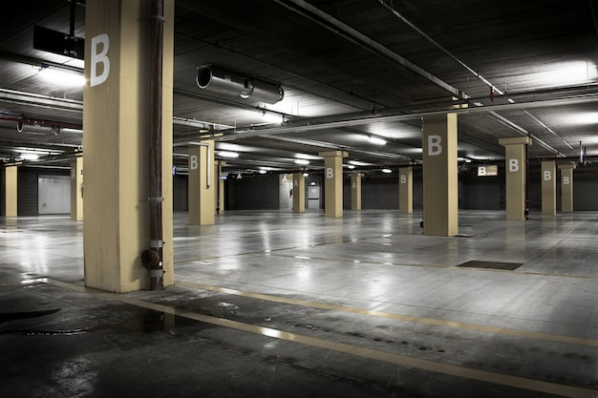
Rupture 2 : Obsolescence des parkings
Aujourd’hui, les bâtiments sont généralement conçus avec des garages ou des places de stationnement. Mais ce modèle pourrait devenir obsolète dans les prochaines décennies.
Avec l’arrivée des véhicules électriques autonomes, les voitures ne resteront plus nécessairement stationnées à proximité du bâtiment.
De plus, lorsqu’elles ne sont pas utilisées, elles pourront par exemple se déplacer vers des zones où l’électricité est bon marché pour se recharger.
Les parkings bientôt inutiles ?
41
Notes:
Pendant une période de moindre utilisation de ces dernières, au lieu d’être à l’arrêt, elles pourront par exemple se déplacer vers des zones ou l’électricité est bon marché

Slide 42
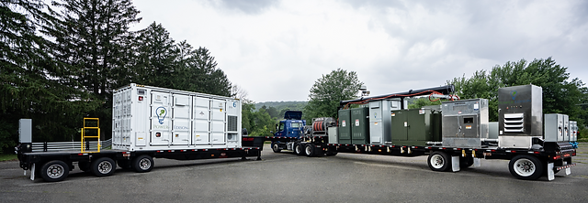
Rupture 3 : Le transport d’électricité par batteries
Avec la baisse rapide du coût des batteries, de nombreux acteurs commencent à les envisager comme un vecteur d’énergie. Ce changement pourrait modifier profondément la manière d’alimenter un immeuble dans les dix prochaines années. L’électricité pourrait être transportée depuis un hub de production vers un quartier/immeuble au moyen de batteries, sans passer par le réseau de distribution traditionnel.
Dans ce scénario, certains investissements dans la production distribuée, en particulier les générateurs au gaz ou au diesel, pourraient perdre une grande partie de leur intérêt économique.
Power Edison (États-Unis) conçoit des containers de stockage qui peuvent être déplacés par camion.
TerraCharge, 2023.
42
Notes:
Pareil changer le titre en une peur

Slide 43
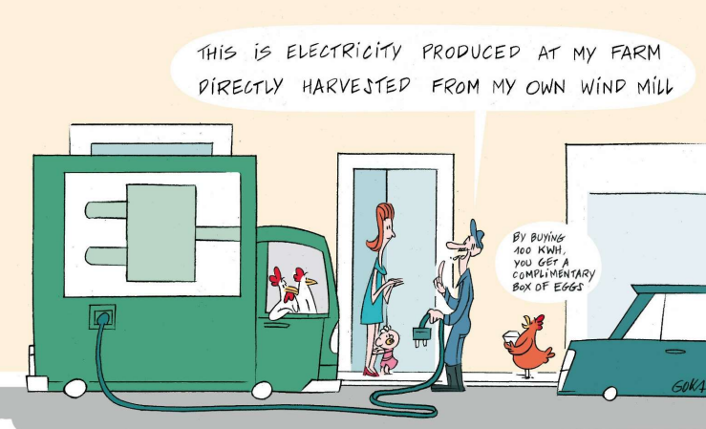
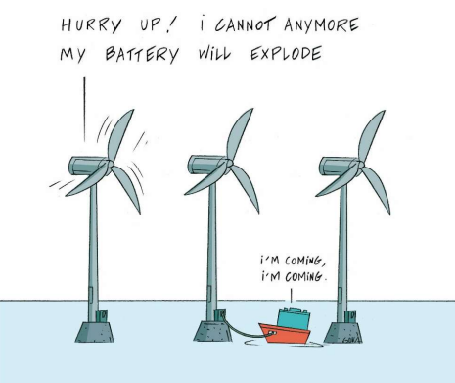
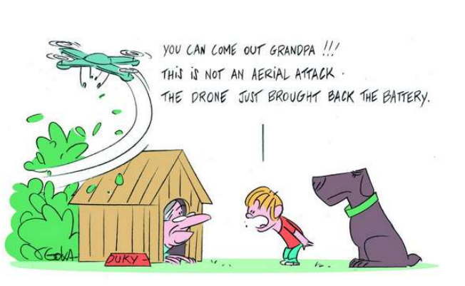
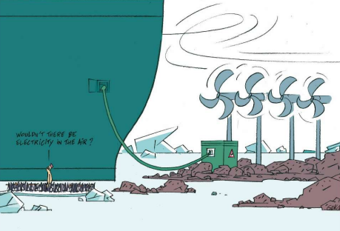
Quelques exemples montrant à quel point les batteries mobiles pourraient révolutionner le secteur de l’énergie
Plus d’informations : Ernst, D. (2017). Uber-like Models for the Electrical Industry. EVENT Powerdale, Brussels, Belgium.
43
Notes:
Finir sur une note
https://www.sciencedirect.com/science/article/pii/S0360835225001512
Image

